Slide 1
Schaduw en overbelichting verwijderen
Hendrik Cornelisse
Jeroen Huisen
Lars Veenendaal
Arthur van der Weiden

Slide 2
Inhoud
Overbelichtingscheck algoritme
Schaduwcheck algoritme
Storend licht neutraliseer algoritme
Controller

Slide 3
Overbelichtingscheck algoritme
The color blue
Gradiënt
10x10 neighbourhood pixels
resultaten
Naam van het plaatje | Tijd in seconde | Uitkomst 0 = niet gevonden / 1 = gevonden
license_plate_1 | 0.0140 | 0
license_plate_2 | 0.0051 | 0
license_plate_3 | 0.0016 | 0
license_plate_4 | 0.0013 | 0
license_plate_5 | 0.0008 | 0
license_plate_6 | 0.0051 | 1
license_plate_7 | 0.0065 | 0
license_plate_8 | 0.0066 | 1
license_plate_9 | 0.0086 | 1
license_plate_10 | 0.0141 | 0
license_plate_11 | 0.0026 | 0
license_plate_ex_1 | 0.0009 | 0
license_plate_ex_2 | 0.0013 | 0
license_plate_ex_3 | 0.0025 | 0
license_plate_ex_4 | 0.0071 | 0
license_plate_ex_5 | 0.0017 | 1
license_plate_ex_6 | 0.0005 | 1
license_plate_ex_7 | 0.0011 | 0

Slide 4
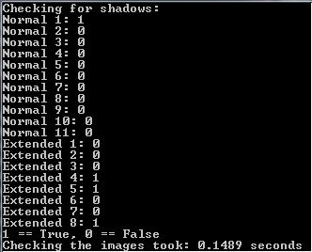
Schaduwcheck algoritme
Donkerste pixel
Pixel vergelijken
Testresultaten

Slide 5
“Storend licht” neutraliseer algoritme
CMYK
Letters extra zwart maken
Samples hoeken

Slide 6
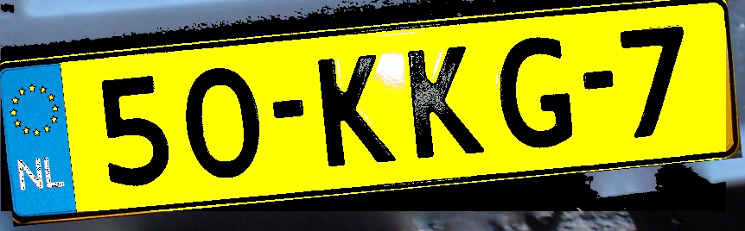
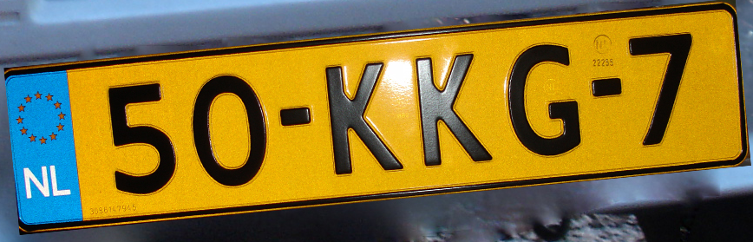

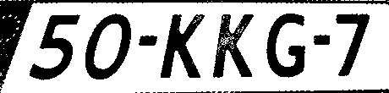
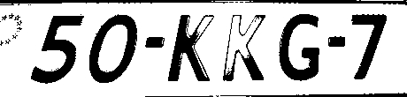
“Storend licht” neutraliseer algoritme resultaten
Origineel:
Gerepareerd:
RNW output met reparatie:
RNW output zonder reparatie:

Slide 7
Controller
Link tussen de verschillende klassen
Exception
License not found
Problemen opgelost

